Slide 1
Представление деятельности площадки на 2022-2023 учебный год
Муниципальное дошкольное образовательное автономное учреждение «Детский сад №16 общеразвивающего вида с приоритетным осуществлением художественно-эстетического развития воспитанников «Петушок» г.Орска»

Slide 2
Название инновационной площадки:
«Организация музыкально- театрализованной деятельности в современном детском саду на основе творческого взаимодействия педагогов с детьми»

Slide 3
Инновационная площадка Федерального уровня
АНО ДПО «НИИ дошкольного образования «Воспитатели России»

Slide 4
Научный руководитель инновационной площадки- Буренина Анна Иосифовна
Кандидат педагогических наук, главный редактор журнала «Музыкальная палитра , директор АНО ДПО « Аничков мост»

Slide 5
Состав рабочей группы:
В МДОАУ «Д/С№16 «Петушок» г. Орска» создана рабочая группа , в состав которой входят
заведующий МДОАУ №16 Жаворонкова Наталья Борисовна и все педагогические работники:
- Кенесова К.С. – старший воспитатель
- Альмогомбетова А.Е.- воспитатель
- Кулешова Е.С.- воспитатель
- Долматова Т.В.- воспитатель
- Морозова А.А.- воспитатель
- Ивлева Н.К.- воспитатель

Slide 6
Цель:
Целью является: развитие творческих способностей воспитанников
посредством музыкально- театрализованной деятельности)

Slide 7
Задачи:
Поэтапное освоение детьми различных видов творчества;
Формирование и совершенствование артистических навыков в плане переживания и воплощения образа;
Овладение навыками общения, индивидуального и коллективного творчества.

Slide 8
Целевая аудитория:
В целевую аудиторию включаются сотрудники детского сада, родители(законные представители ) и воспитанники .

Slide 9
Темы консультаций для воспитателей и родителей (законных представителей):
- « Развитие детей в театрализованной деятельности»;
- « Роль музыкально-театрализованной деятельности в развитии личности ребенка»;
- « Художественно-эстетическое развитие детей посредством театрального искусства»;
- «Ребенок и театрализованная деятельность в ДОУ»;
- «Театрализованная деятельность –эффективное развитие дошкольников младшего возраста»;
- Условия возникновения и развития самостоятельной музыкально-игровой деятельности детей »;
- « Тетра. Роль театра в развитии и воспитании»;
- «Театрализованная деятельность в процессе музыкального воспитания дошкольников»;
- «Развитие речи посредством театрализованных игр».

Slide 10
В МДОАУ «Д/С№16 «Петушок» г. Орска» проводится дополнительная образовательная услуга: «Обучение театрализации»

Slide 11
Запланированные мероприятия
- Участие в мероприятиях , праздниках, концертах.
Участие в конкурсах , фестивалях и выступлениях.
В процессе музыкально- театрализованной деятельности используем: (Обратите внимание на слайд)
1. просмотры кукольных спектаклей и беседы к ним;
2. игры-драматизации;
3. упражнения для развития дикции;
4. ритмические минутки;
5. игры-превращения;
6. театральные этюды;
7. разыгрывание разнообразных сказок и инсценировок;
8. знакомство не только с текстом сказок , но и мимикой , движением, жестом, костюмами, декорациями.

Slide 12
В процессе музыкально- театрализованной деятельности используем
В процессе музыкально- театрализованной деятельности используем:
1. просмотры кукольных спектаклей и беседы к ним;
2. игры-драматизации;
3. упражнения для развития дикции;
4. ритмические минутки;
5. игры-превращения;
6. театральные этюды;
7. разыгрывание разнообразных сказок и инсценировок;
8. знакомство не только с текстом сказок , но и мимикой , движением, жестом, костюмами, декорациями.

Slide 13
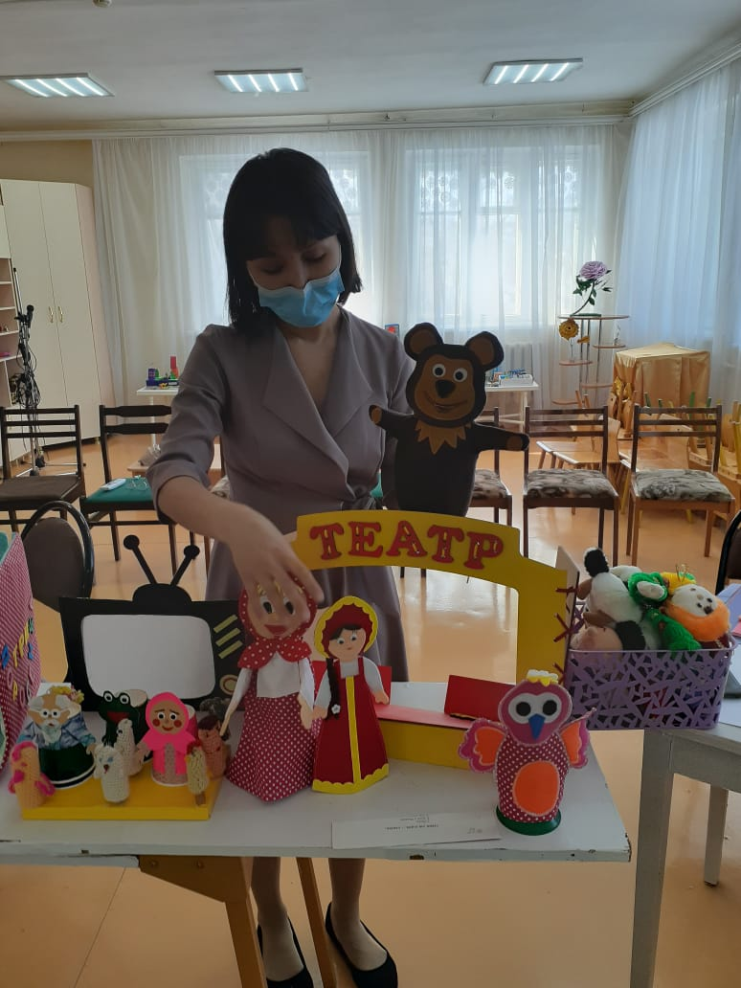
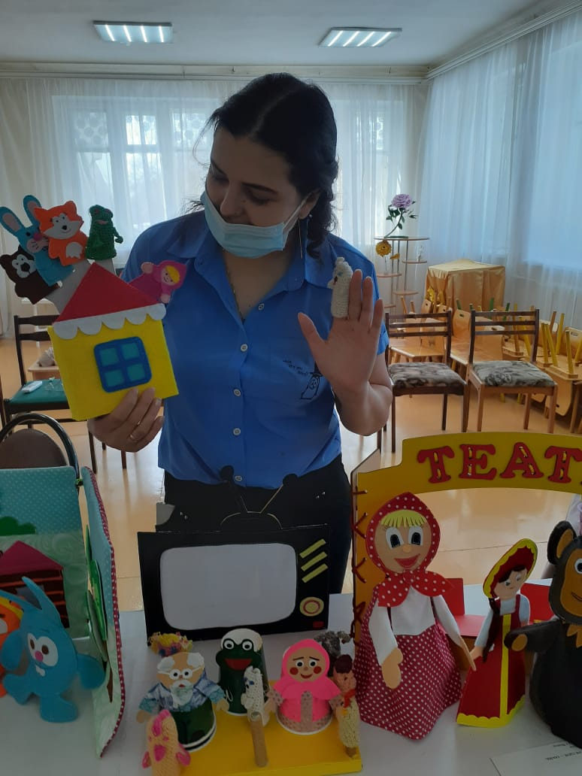
Проведение семинара

Slide 14
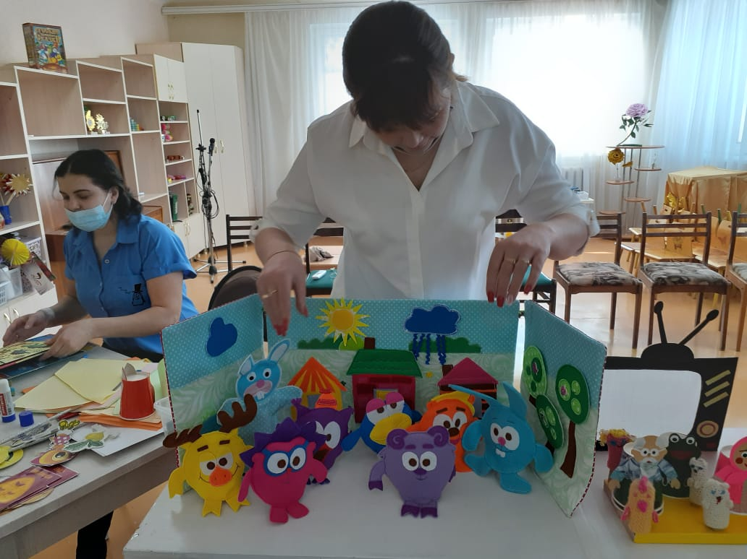
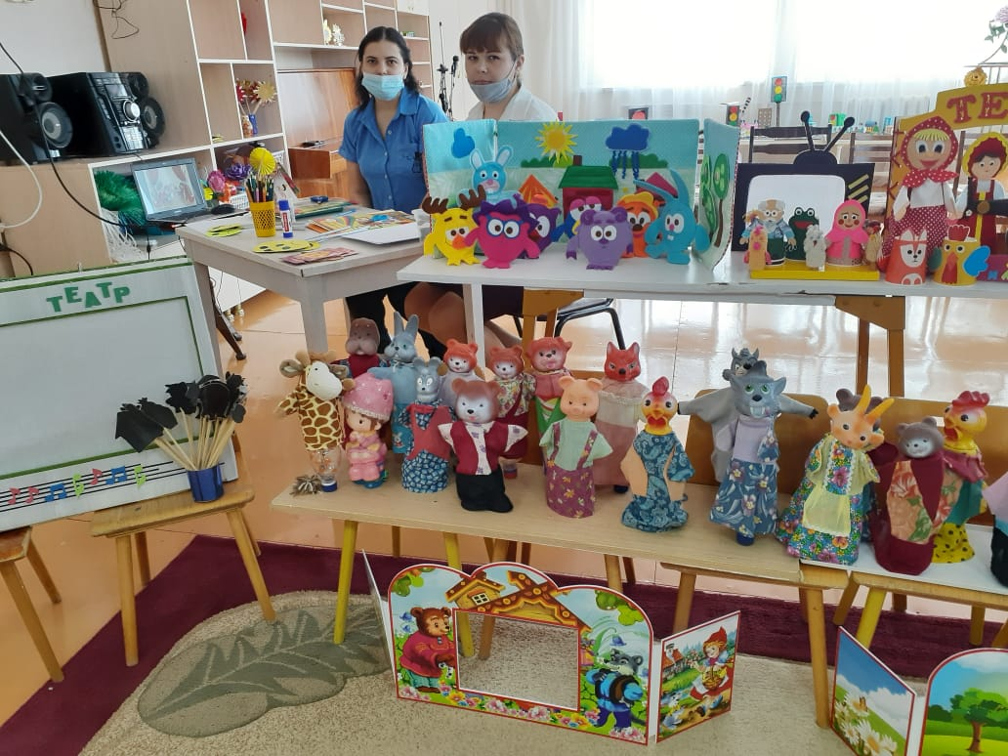

Slide 15
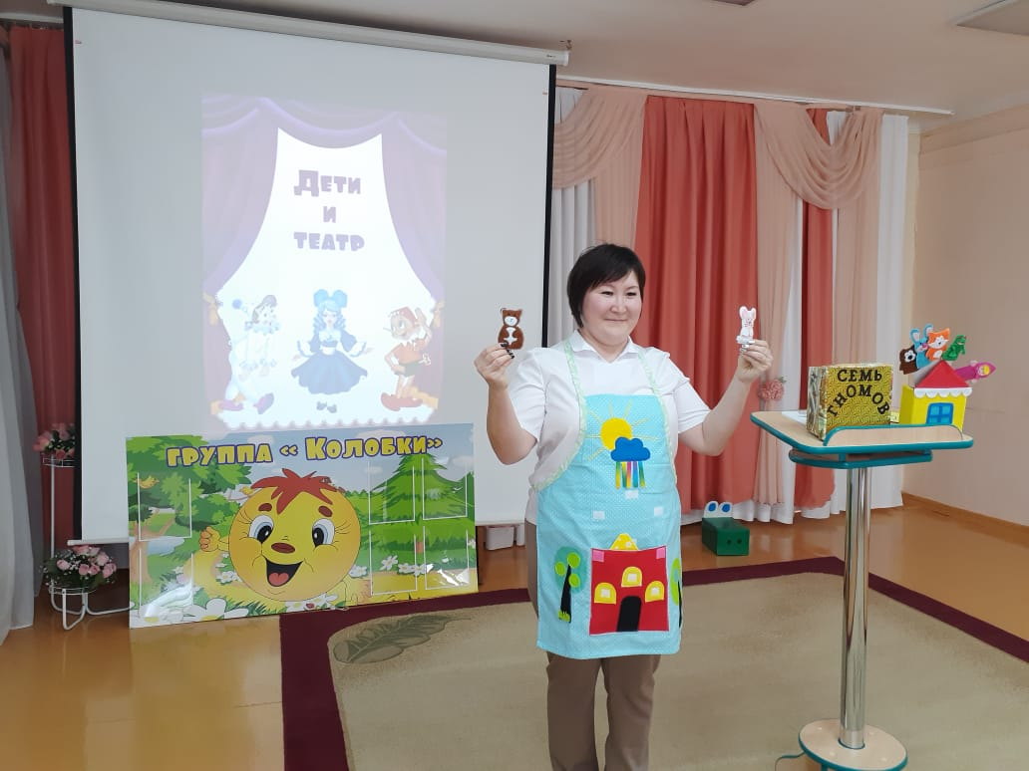
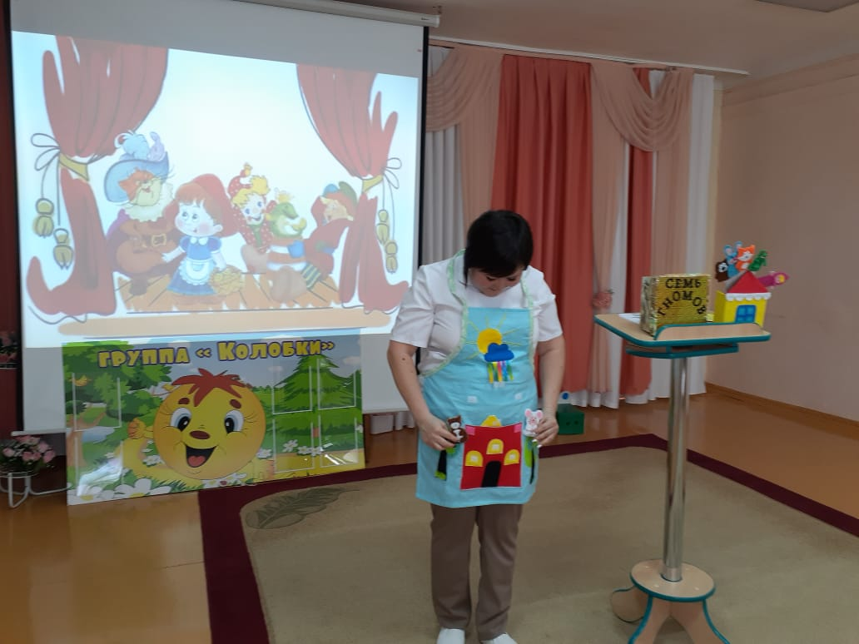
Проведение семинара

Slide 16
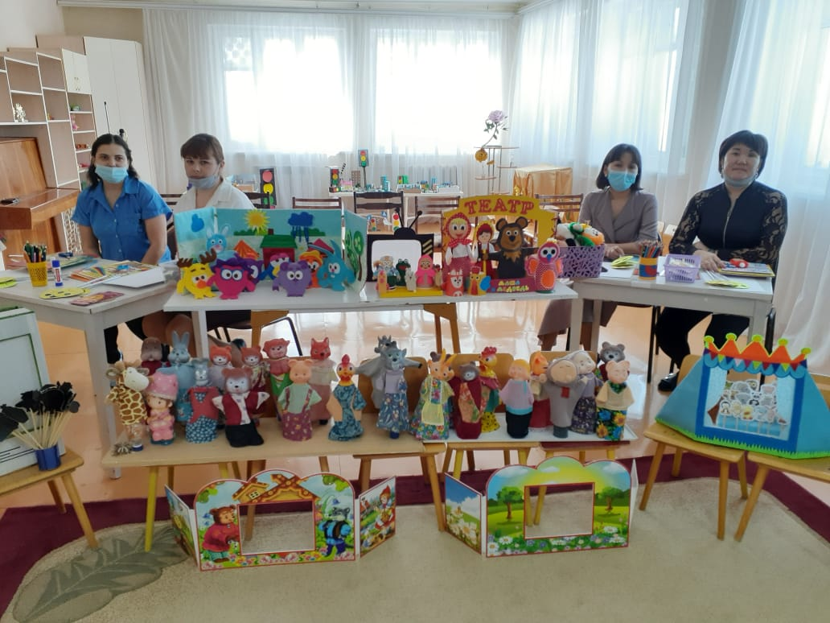
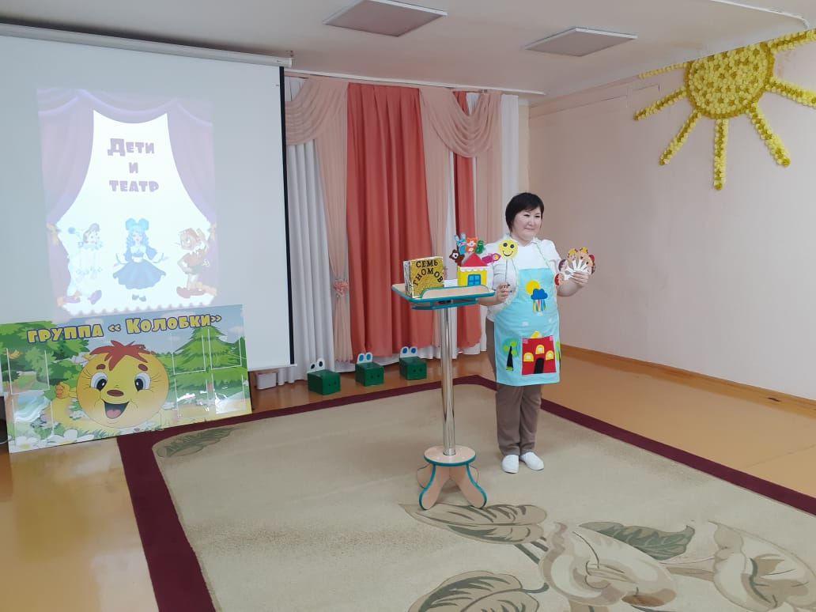
Семинар «Дети и театр»

Slide 17
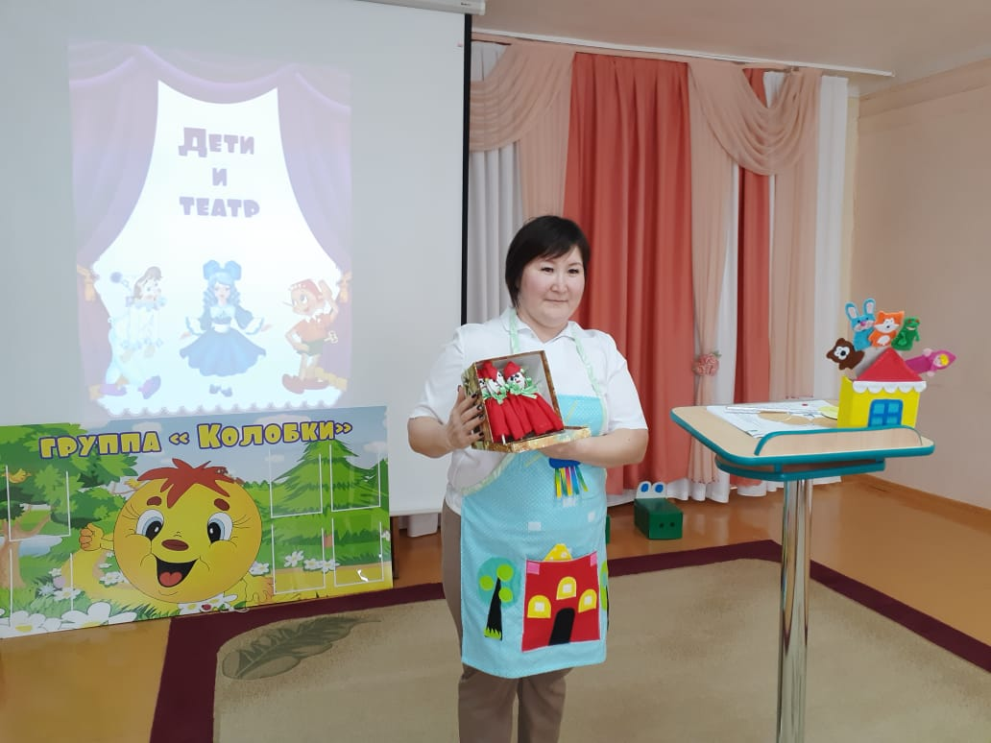
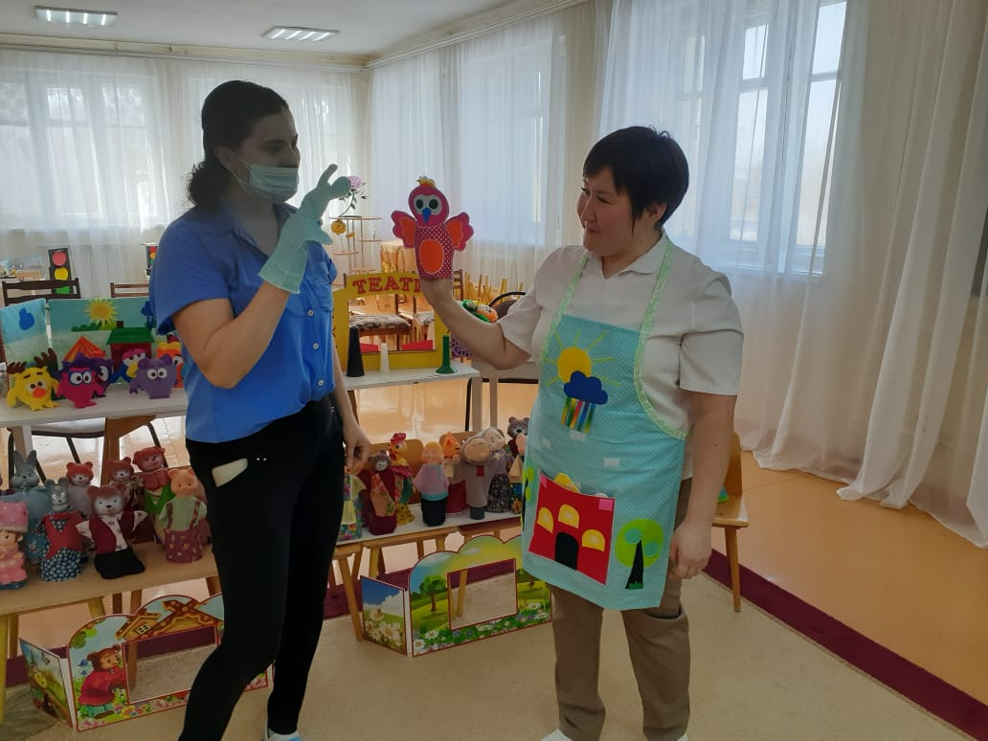
Тема «Дети и театр»

Slide 18
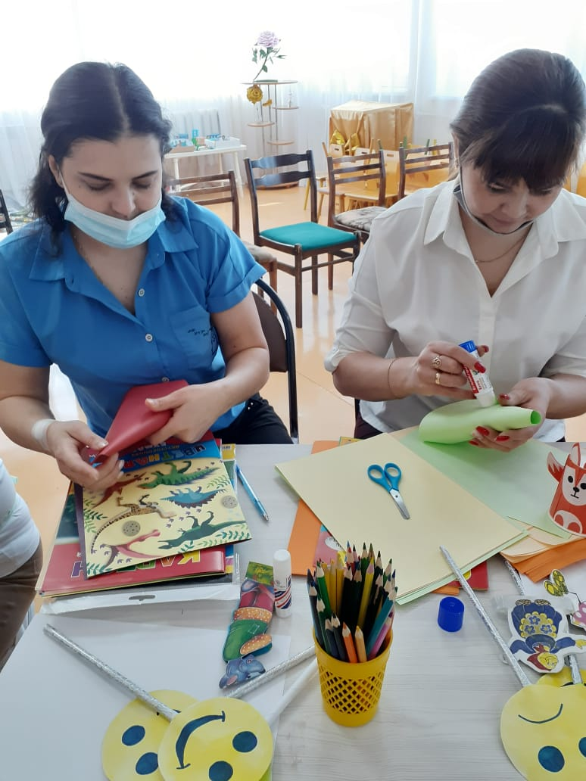
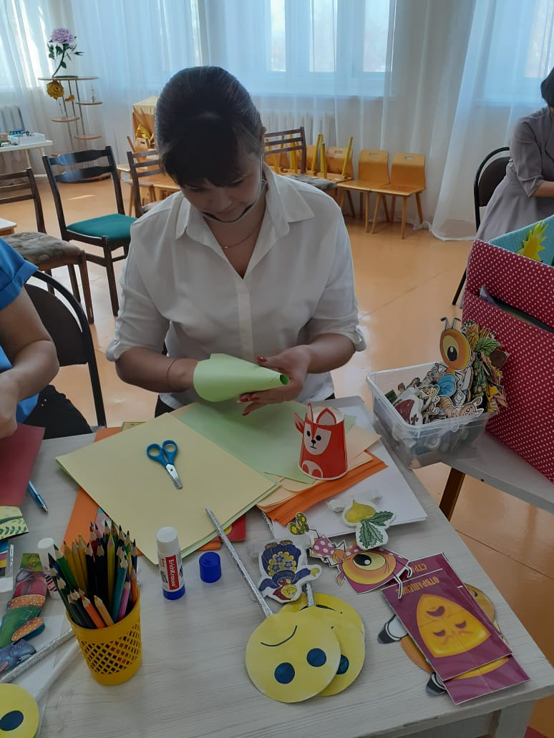
Мастер-класс

Slide 19
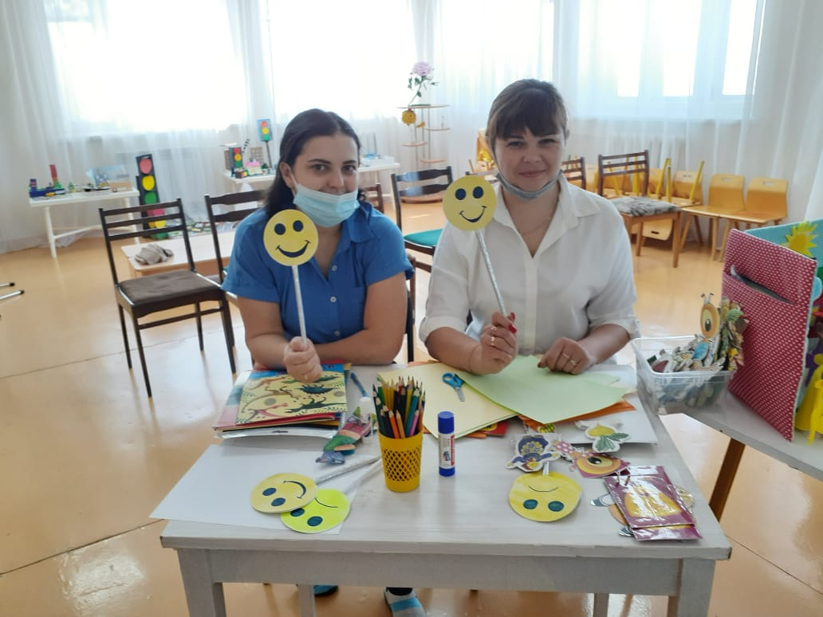
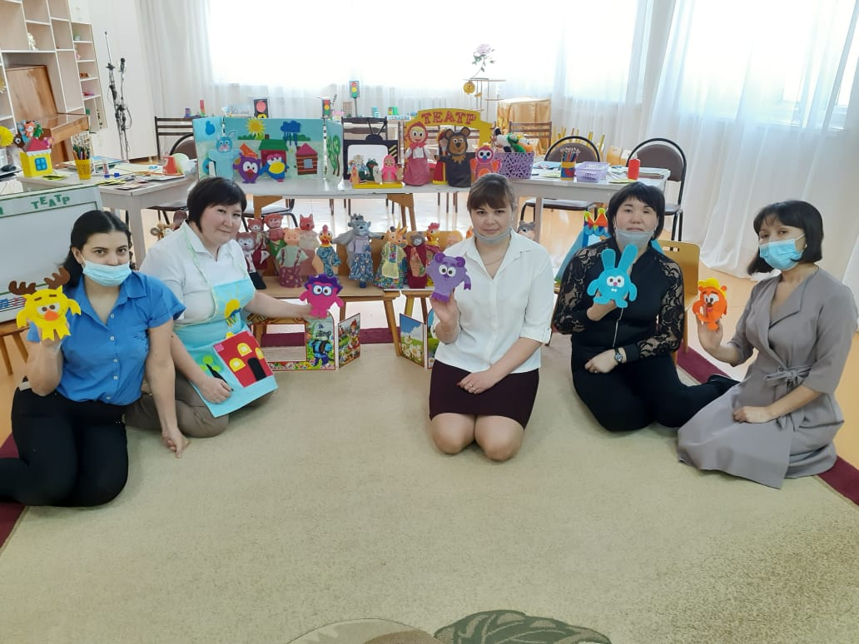
Рефлексия

Slide 20
Высказывания
«Ни одно из искусств не обладает такой действенной силой, как музыкально-театрализованная деятельность, являющая средством духовного самосознания человека….»
Г .В .Кузнецова
«… эта деятельность дает уроки творчества, красоты, морали и нравственности. А чем они богаче, тем успешнее идет развитие мира детей …»
Б.М.Теплов

Slide 21
СПАСИБО ЗА ВНИМАНИЕ

